Slide 1


TRABAJO PARCIAL - QUORIDOR
Integrantes:
Giancarlo Sinuiri Mozombite
Universidad Peruana de Ciencias Aplicadas
Ingeniería de Software

Slide 2
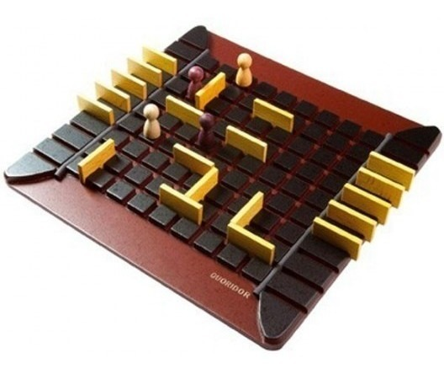
Descripción del juego
Quoridor es un juego donde el objetivo de cada participante es llegar hasta la base del rival, a cada turno se debe escoger entre colocar dificultades como muros o avanza.
Para esto, el juego cuenta con:
Un tablero de 9 × 9 recuadros.
4 fichas (una por jugador).
20 paredes (tablas que tapan dos casillas, se repartirán equitativamente entre el número de jugadores).

Slide 3
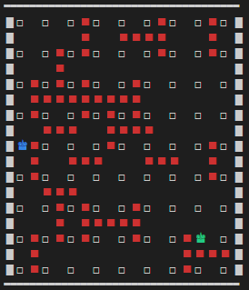
Espacio de búsqueda
Estado inicial
Para esta primera entrega el estado inicial será de dos jugadores ubicadas en el centro lateral izquierdo y el otro a conveniencia, además, se colocará 15 barreras (se puede definir el número de barreras en el código) de forma aleatorio en el tablero; tal como se muestra en la Figura 2. El objetivo de cada jugador es llegar a la base lateral del rival.

Slide 4
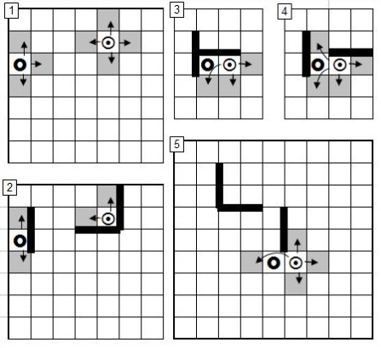
Reglas
Movimientos permitidos

Slide 5
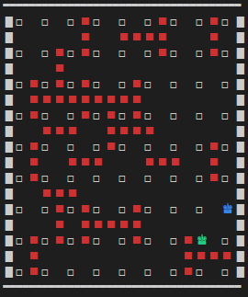
Estado objetivo
Dado que en esta primera entrega se va a analizar el recorrido de un jugador usando algunos algoritmos, el objetivo será de 9 estados posibles (Figura 3); por ejemplo, en la figura 3 se muestra los objetivos del jugador lateral izquierdo.

Slide 6
Algoritmo de Backtracking
Para resolver el juego se ha usado el algoritmo de backtracking, dado:
Un estado inicial en donde el tablero generado muestra 15 barreras aleatorias.
Las reglas de movimientos en donde aplica el algoritmo de backtracking.
Los estados finales.
Tabla, jugadores, barreras y pasos o rastro acumulado.

Slide 7
Heurística
Juagor 1, Patrón de movimiento:
derecha → arriba → abajo → izquierda

Slide 8
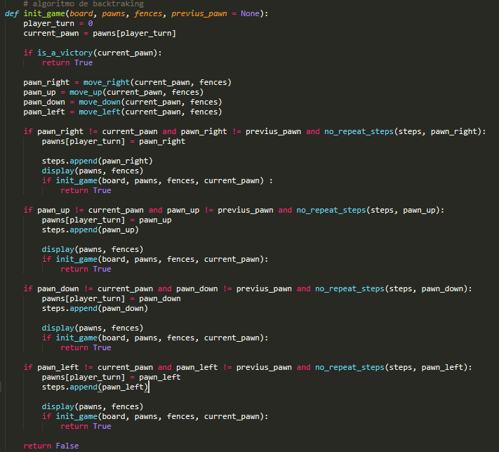
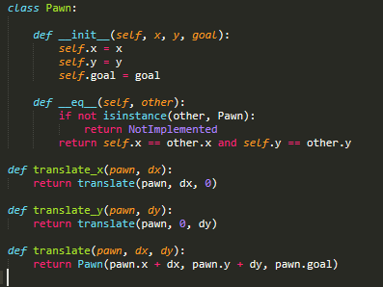
Código de Backtracking

Slide 9
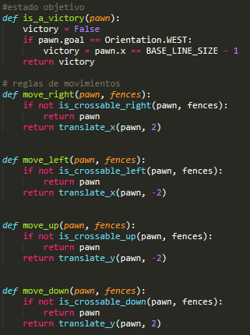
Código reglas de movimiento
Y esta do objetivo

Slide 10
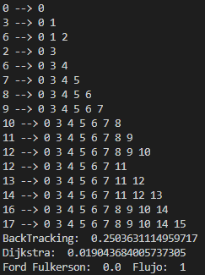
Experimentos
Pruebas

Slide 11
Fin

